Slide 1
來到福爾摩沙的紅毛人
翰林版社會科•五上•4-1
◎臺灣的名稱演變與由來 ◎大航海時代下的臺灣
◎荷蘭人據臺 ◎西班牙在臺灣

Slide 2
臺灣的舊稱
《山海經》：「蓬萊山在東海中，島上諸仙人及不死之藥皆在。其物禽獸盡白，宮闕以黃金銀作成。」
01.島夷──尚書禹貢
02.岱員──列子湯問
03.瀛洲──史記秦始皇本記
04.東鯷──後漢書東夷傳
05.夷洲──《三國志》吳志孫權傳
06.琉求、流求、琉球、留求、瑠求、小流求
07.毗舍耶──宋趙汝适《諸番志》
《史記∙秦始皇本紀》：
齊人徐市(即徐福)等上書，言海中有三神山，名曰蓬萊、方丈、瀛洲，僊(仙)人居之。請得齋戒，與童男女求之。於是遣徐市發童男女數千人，入海求僊人。

Slide 3
臺灣的舊稱
08.雞籠山、北港、笨港、蚊港、魍港
（以部份地名作為全臺的代稱）
09.大員、大圓、臺員、大灣、臺窩灣
10.Formosa－16世紀葡人行經臺灣海峽時名之。
11.高砂國、高山國─ ─日人豐臣秀吉曾派人致書高山國主。
12.東寧－－鄭經「東寧建國，別立乾坤」

Slide 4
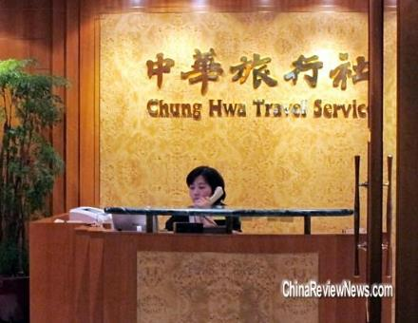
臺灣的現今名稱（一）
邦交國：中華民國（臺灣）
奧運、亞太經合會：中華臺北
世界貿易組織：臺澎金馬關稅領域
駐美機構：臺北經濟文化代表處
駐日機構：臺北駐日經濟文化代表處
駐新加坡、俄羅斯：臺北代表處
駐印尼：臺北經濟貿易辦事處
駐印度、澳門：臺北經濟文化中心
駐南非：臺北聯絡辦事處
網址：http://webpic.chinareviewnews.com/upload/201107/5/101756848.jpg

Slide 5
臺灣的現今名稱（二）
◎駐香港機構：中華旅行社⇨臺北經濟文化辦事處
（2011.7）
◎駐韓機構：臺北駐韓國代表部（瑞士、拉脫維亞亦同）
◎駐奧地利：臺北經濟文化辦事處、中國文化研究所
◎國貿局駐外機構：遠東貿易中心
◎國際獅子會：三百複合區，臺灣（MD-300.Taiwan）
◎聯合國蒙特婁議定書：中國新竹
◎西太平洋鮪魚組織：臺澎金馬捕魚實體
◎世界衛生組織：Taiwan,Province of China
（觀察員）
◎殘障奧運會：中華臺北國
臺灣區會章，取自該網站。

Slide 6
ㄧ、臺灣名稱的由來
1.「埋冤（ㄉㄞˊ ㄩㄢ）」～連橫《臺灣通史》
2.西拉雅族原住民 tayoun（臺窩灣社or大員社）
※福爾摩沙 Formosa：16世紀歐洲水手命名。
意為「美麗的島嶼」！

Slide 7
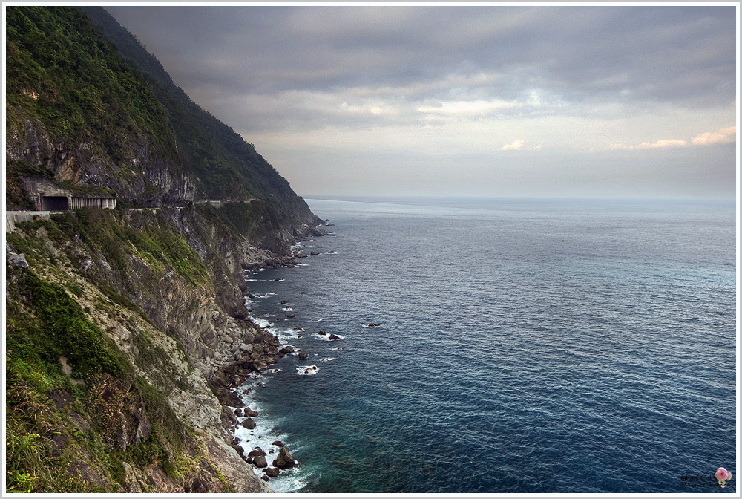
Ilha Formosa
清水斷崖(本圖約在173K處攝影)的美景令人讚嘆，然其地形之險峻（平均800m，路面約100m，最高的清水山海拔2408m）亦令人敬畏！圖：楊安生攝影，引自大紀元新聞

Slide 8
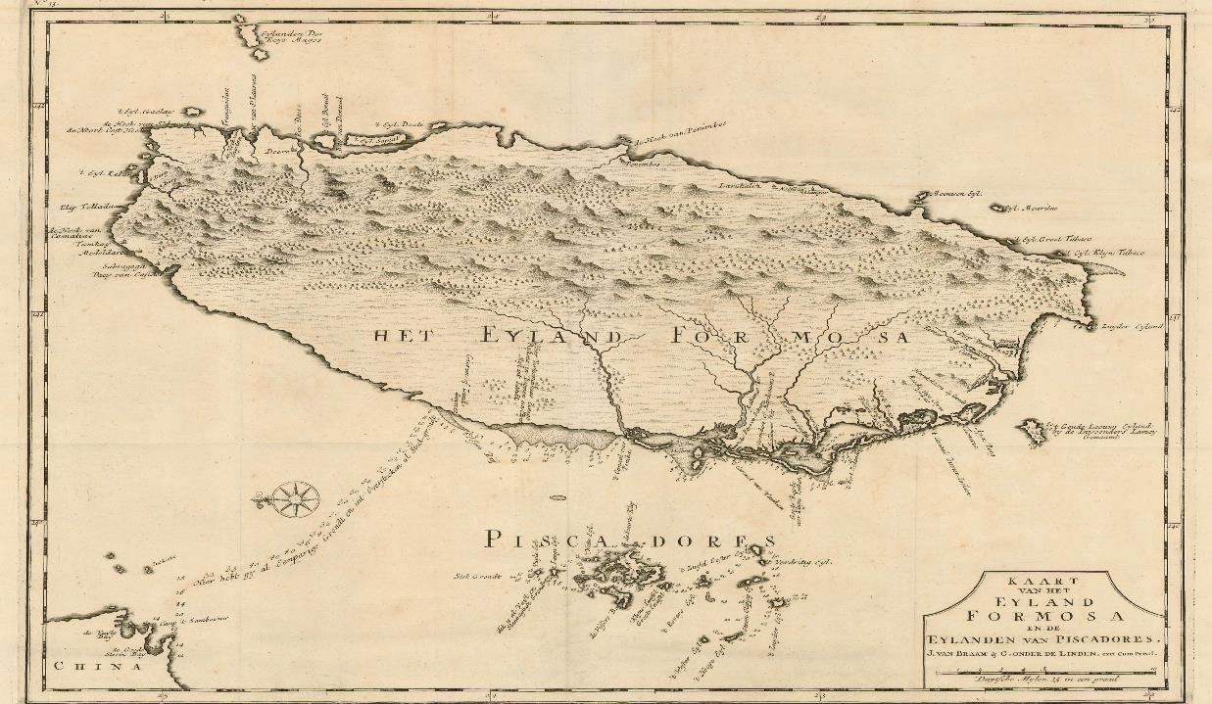
本圖收於1724年《新舊東印度公司誌》。圖中可見Formosa之標示。

Slide 9
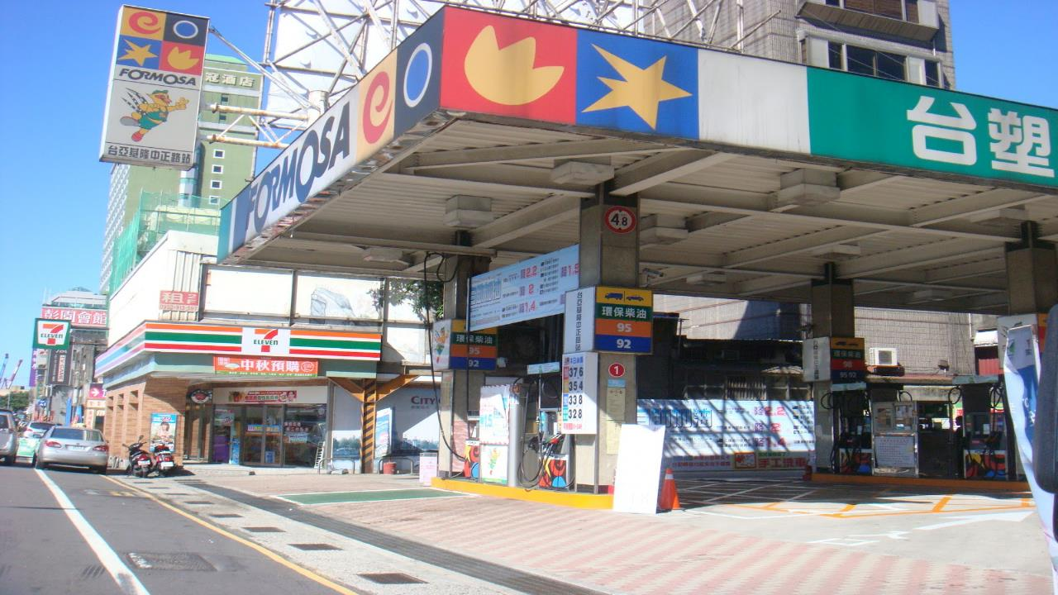
網址：http://101oilstationeast.blogspot.tw/2012/08/blog-post_11.html

Slide 10
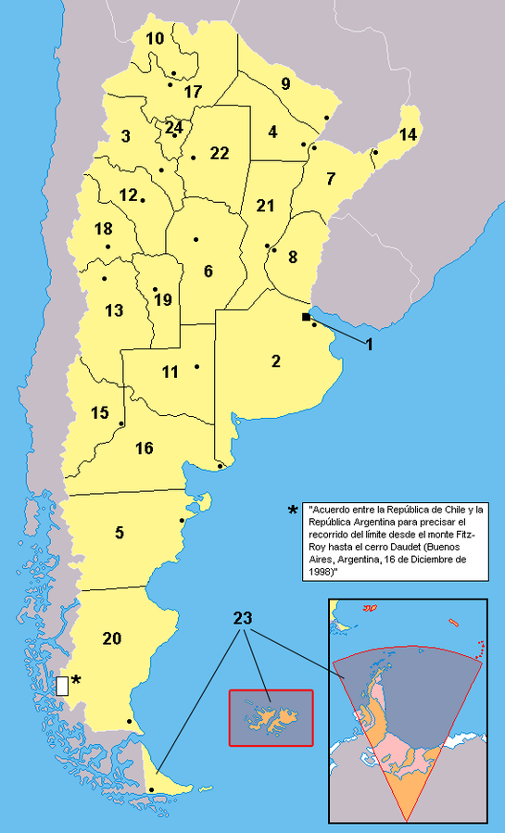
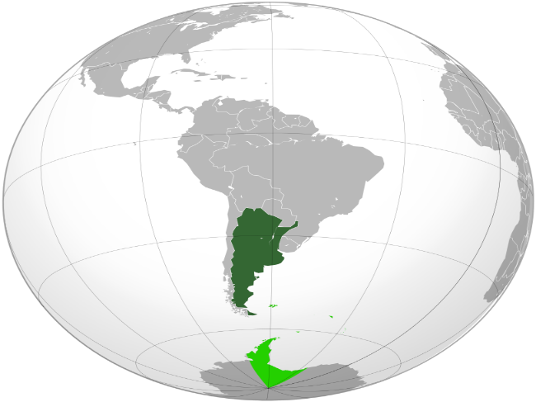
編號9就是福爾摩沙省
圖：維基百科

Slide 11
二、大航海時代的臺灣
艋舺小船 竹筏
原住民
捕魚、與漢人交易
大航海時代的臺灣
(戰略位置)
捕魚、避風、做生意
漢人
中國帆船
開墾-顏思齊、鄭芝龍
(商人 + 海盜)
日本
朱印船
貿易
到亞洲探險、貿易
荷蘭
西班牙
西洋帆船

Slide 12
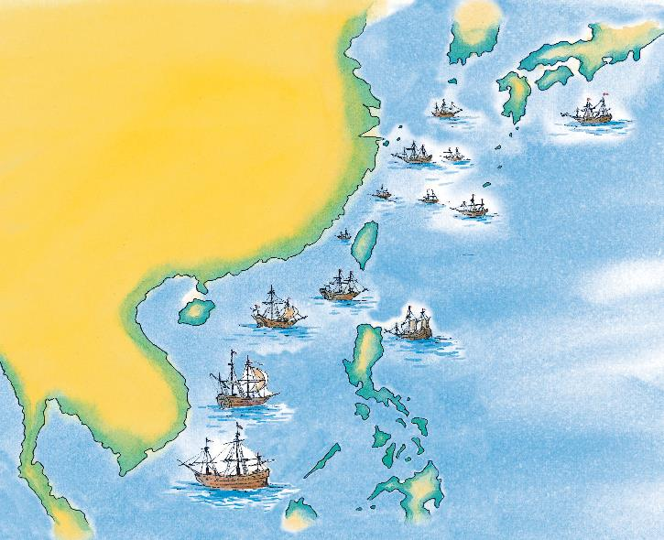
朝鮮半島
中國大陸
日本群島
臺灣
中南半島
菲律賓群島
十七世紀的臺灣已是太平洋西岸的重要貿易據點。
圖片：翰林出版社

Slide 13
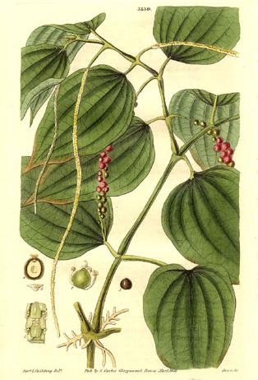
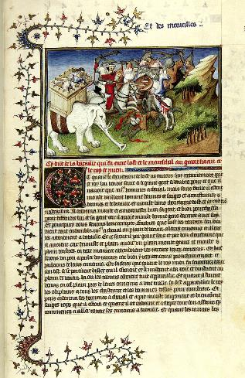
大航海時代下的東亞局勢
地理大發現背景
1、13世紀《馬可波羅遊記》
2、15世紀土耳其帝國控制紅海與陸地交通
香料、黃金、茶、絲綢 -----（x）
3、羅盤傳入西方，航海技術提昇
發現新航路：
1、1492年，哥倫布 ⇨ 美洲大陸（葡萄牙）
2、1498年，達伽馬 ⇨ 好望角（葡萄牙）
3、1521年，麥哲倫 ⇨ 世界一週（西班牙）
1299年出版的《馬可·波羅遊記》抄本—維基
胡椒-維基

Slide 14
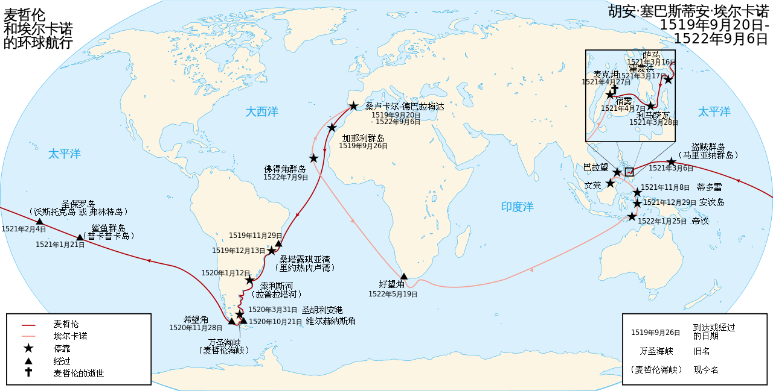
麥哲倫航行世界路線圖—維基百科

Slide 15
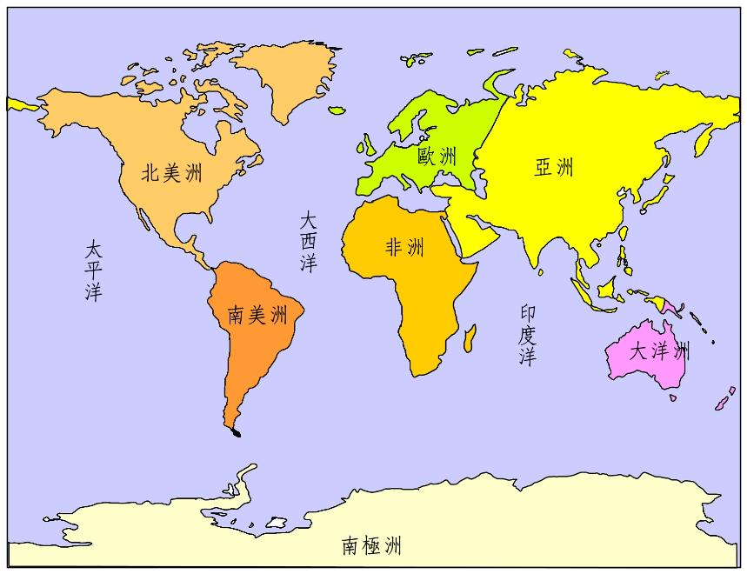
世界地圖(張崴耑)
海上航行雖說危險，但獲利可觀，當時可說人人趨之若騖。
達伽馬所帶回的香料都是歐洲沒看過的，因此使葡萄牙成為經濟上的強權。
1606年底合恩鎮曾入股投資VOC，頭一批船就讓股東獲利高達75％

Slide 16
葡西荷三國至亞洲航海路線圖
1581年荷蘭獨立
1602年VOC成立
1510年佔印度
1553年拐租澳門
1604年攻佔澎湖
1571年佔菲律賓
1589年佔爪哇

Slide 17
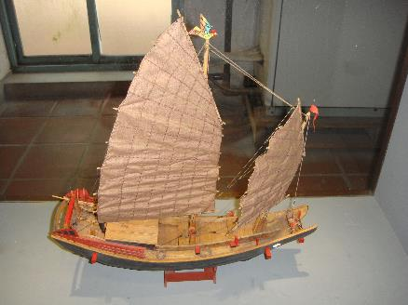
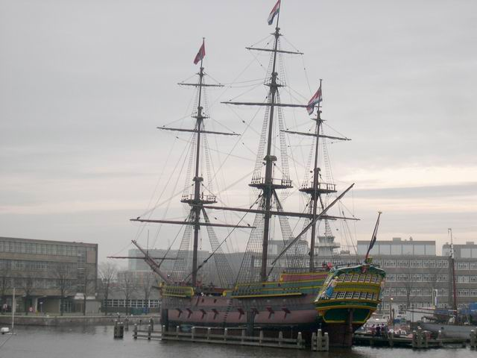
【 荷屬東印度公司 VOC 】
武力：150艘武器船、40艘戰船、1萬名士兵
權力：國會授權可以簽訂和約、駐軍、作戰
當時清代的運船
荷蘭海事博物館中展示的VOC商船「阿姆斯特丹號」原寸模型 圖片：維基百科

Slide 18
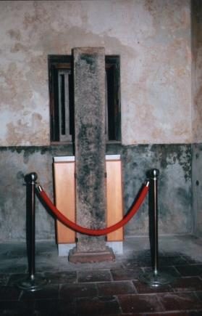
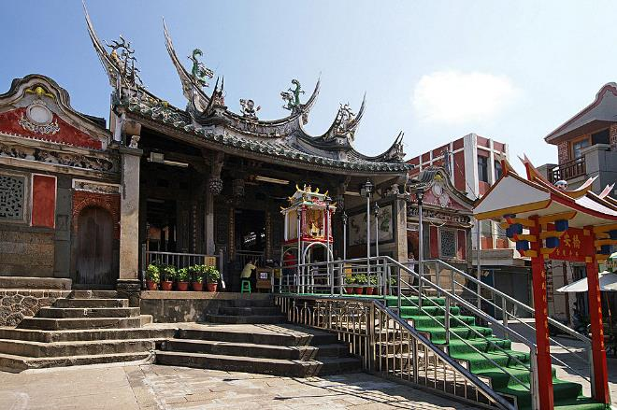
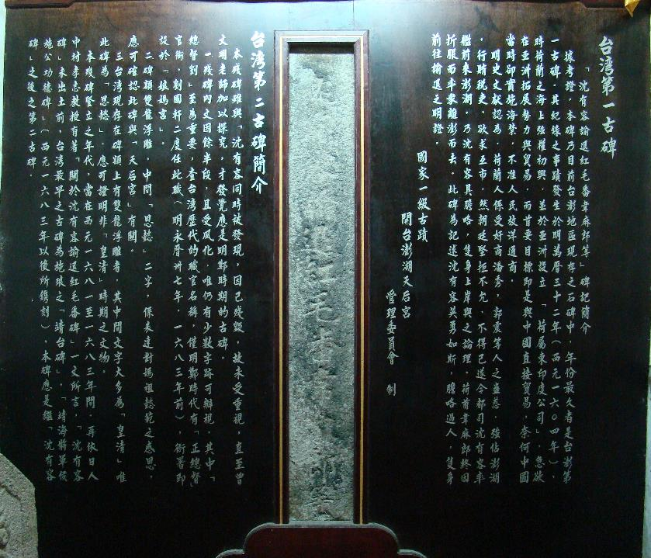
「沈有容諭退紅毛番韋麻郎等」石碑
這塊石碑於1919年維修澎湖天后宮時，在天后宮祭壇下發掘出此碑，證實了1604的這段史事。
左圖攝影：陳鼎盛。上圖：維基百科。
張崴耑 攝影

Slide 19
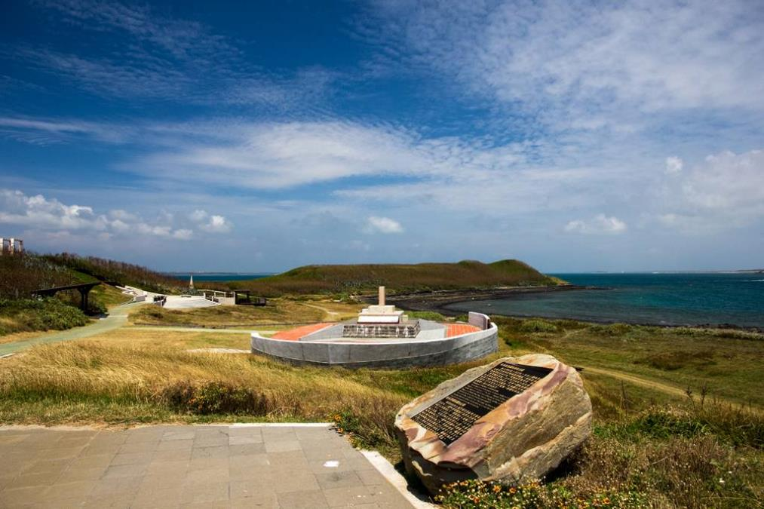
為了掌控東亞的貿易，西荷兩國都有意在臺澎設立基地於是荷蘭VOC決定先發制人。所以，在1622年佔領澎湖，並在澎湖風櫃尾建造城堡，作為與中國貿易的據點。
吳沛芸 攝影

Slide 20
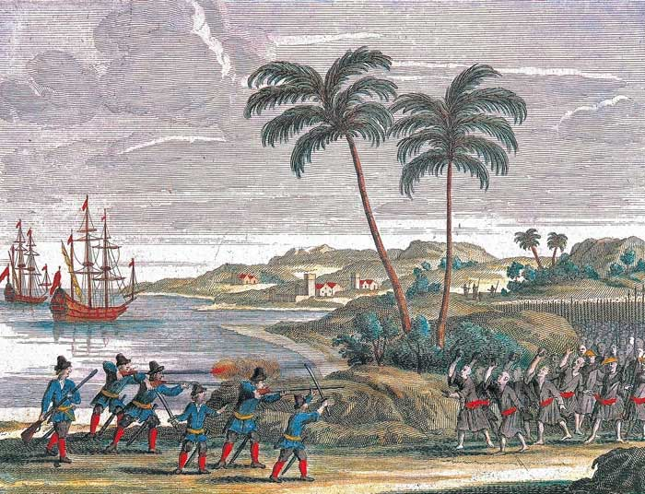
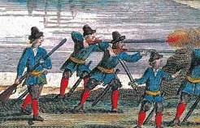
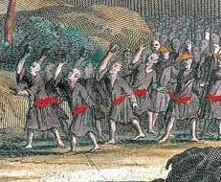
圖為Olfert Dapper有關臺灣事件的插圖。描述1622年VOC再派艦隊佔領澎湖，漳州的漁民以石塊反擊荷蘭部隊的火槍。從畫面中不難看出中荷雙方在武器上的差異

Slide 21
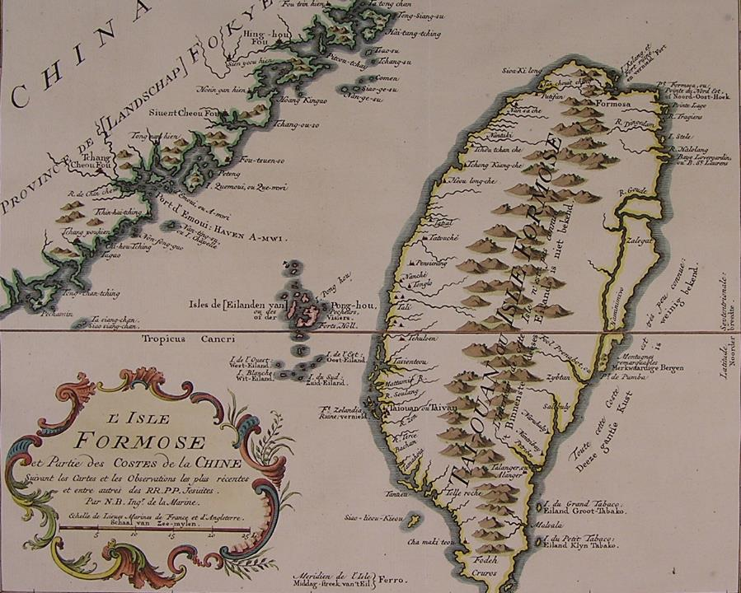
1622～1624年
明、荷澎湖形勢圖
福建巡撫
南居益
福建巡撫
商周祚
王夢熊
1624年8月。荷蘭人接受李旦的調停，將軍隊撤至大員，同時將風櫃尾的城磚拆除並帶至臺灣（興建熱蘭遮城），結束2年又1個月的佔領。1624.8.30在大員登陸的荷蘭人開始了臺灣的歷史時代。
1624年1月起，南居益連開始調動部隊反擊，同另外兩隻部隊三面包圍澎湖，至6月時，已增兵至1萬人，戰船200艘。
襲擊東南沿海，搶劫船隻
荷蘭VOC從巴達維亞總部增援五艘軍艦，士兵850人，要求明朝開放通商貿易，否則不惜開戰！
李旦
俞咨皋
底圖-福爾摩沙與中國沿海局部圖-1760年
荷蘭船-翰林出版社

Slide 22
大航海時代下的東亞局勢
荷蘭人據臺背景
1、1602年：
荷屬東印度公司成立，提督韋麻郎打算在中國沿海做生意  被拒。
2、1604年：進佔澎湖  沈有容諭退紅毛番
3、1622年：
荷蘭再佔澎湖，並建城堡
做生意被拒，與明朝開戰
李旦調停（共識：荷人退兵 轉進大員）
4、1624年：登陸安平，並建城

Slide 23
鄭芝龍（一官）勢力的崛起
◎1602出生。1621投靠「澳門」經商的舅父，習得葡萄牙語。
◎1622前往日本平戶島投靠李旦(海盜 + 商人)。娶田川氏。
◎1624～荷蘭人的翻譯通事 ⇨ 截擊前往馬尼拉的商船（海盜）
◎1625～接手顏思齊（？）勢力，自立門戶，改稱「芝龍」
◎1625.8.12 李旦去世 ⇨ 鄭芝龍（魍港）、許心素（廈門）
◎1628接受招安 ⇨ 海防遊擊、合法掃除其他勢力、連敗荷軍
⇨ 明末的『七武海』

Slide 24
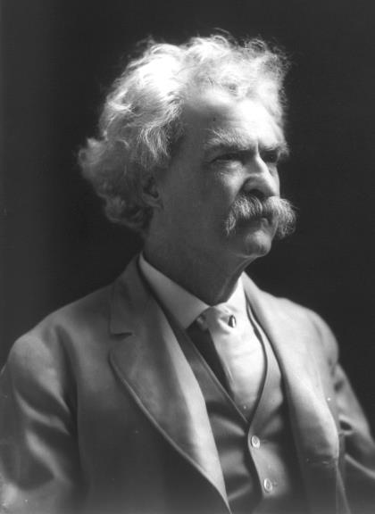
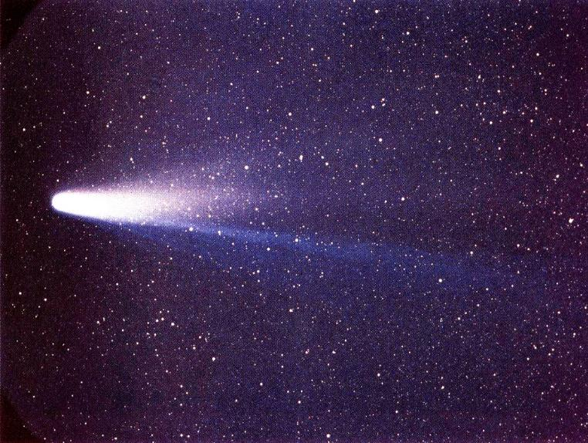
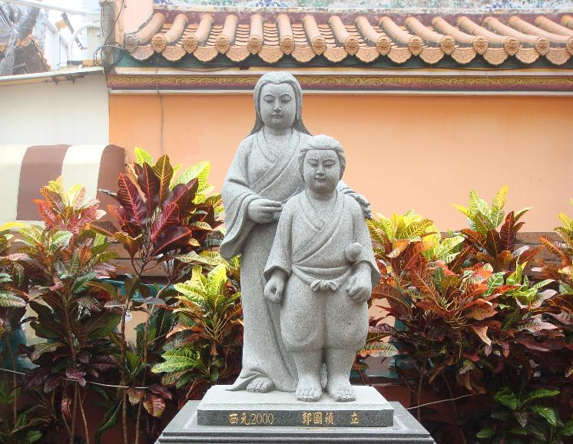
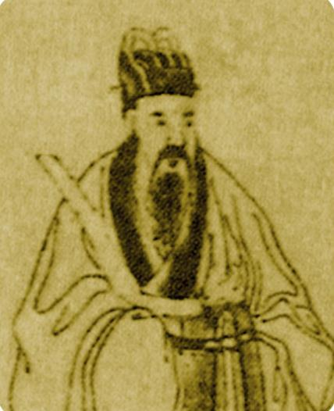
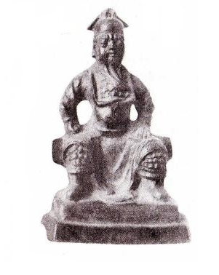
鄭芝龍（一官）勢力的崛起
鄭成功母子塑像。
攝於臺南市鄭氏家廟
1622年鄭一官轉往日本發展，結識大商人李旦，受到賞識。並娶了日本人田川氏為妻。
1624年8月27日，大兒子鄭成功出生於日本平戶。
馬克吐溫1835.11.30～1910.4.21維基
哈雷彗星(1835.11.16、1910.4.20)-維基
圖：翰林出版社
圖：湯錦臺，《大航海時代的臺灣》，頁92。

Slide 25
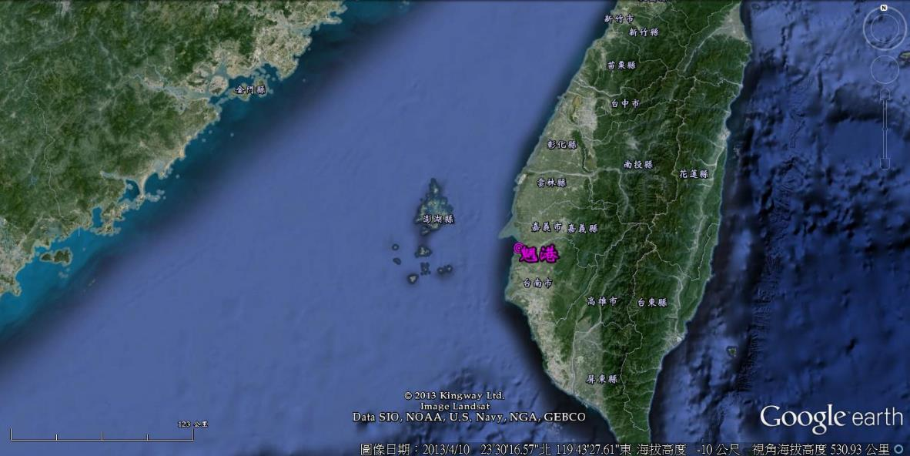
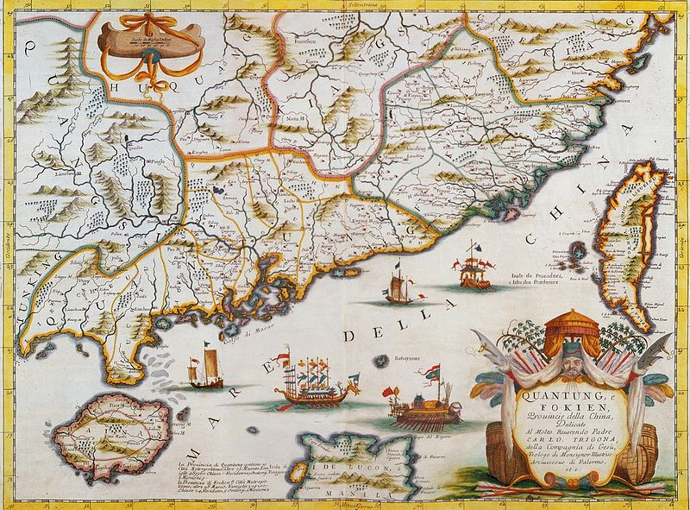
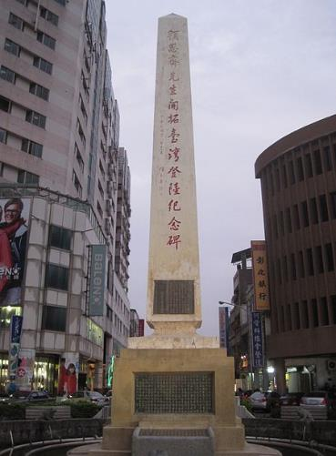
鄭芝龍（一官）勢力的崛起
1624.李旦推薦一官擔任荷蘭人的翻譯。一來是它精通葡萄牙語、荷蘭語和日本語。但更主要是此乃授意於李旦的安排。
但他主要的任務後來便是襲擊前往馬尼拉的船隻，打擊西班牙人勢力。
1625.4自立門戶
圖：維基百科
？
1625.8月鄭芝龍接手顏思齊與李旦的勢力與財富，便在魍港（今嘉義縣布袋鎮好美里）為基地，建立起貿易商圈。
顏思齊開拓臺灣登陸紀念碑-維基

Slide 26
鄭芝龍（一官）勢力的崛起
明末就有「七武海」了！
1625年起鄭芝龍就開始當起海盜，影響荷蘭與明朝利益。
1627.10月荷蘭與明軍聯合偷襲鄭芝龍。芝龍盛怒下，動員千艘船艦反擊，把2艘荷艦與85名船員捉住，同時殲滅廈門的許心素。逼得明朝於1628年招撫鄭。鄭芝龍從此黑白兩道通吃，掌握整片大海。圖-尾田榮一郎

Slide 27
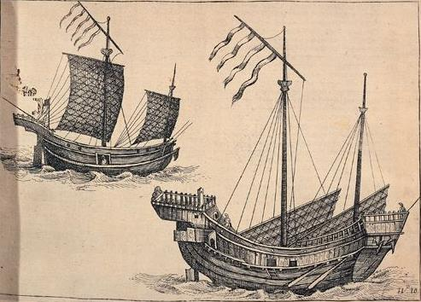
鄭芝龍（一官）勢力的崛起
1633年，為了商業上的衝突，荷蘭人聯合海盜劉香再度與鄭芝龍開戰。鄭芝龍以鐵鉤鉤住敵船之後，就縱火焚燒，此一戰術狠狠的打敗荷蘭軍隊，從此稱霸閩海，荷蘭人只能看鄭芝龍臉色行事。
凡海舶不得鄭氏令旗者，不能來往。每舶例入三千金，歲入千萬計，以此富敵國，自築城安平。
從此海氛頗息，通販洋貨，內客外商，皆用鄭氏旗號，無儆無虞，商賈有二十倍之利……
《荷蘭聯合東印度公司的開始與發展》中國船／伊撒克．柯孟林／1646年／20.5 x 27 x 7 cm 書本／國立臺灣大學藏

Slide 28
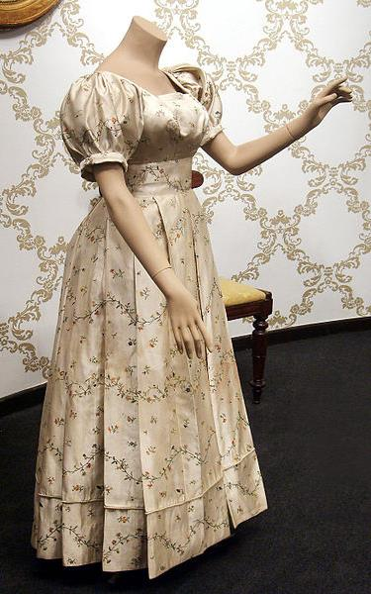
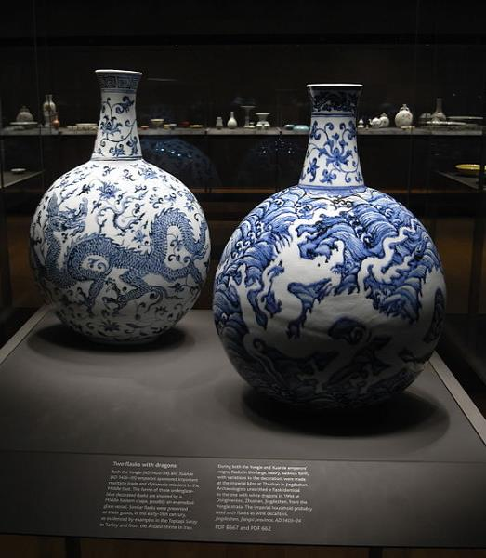
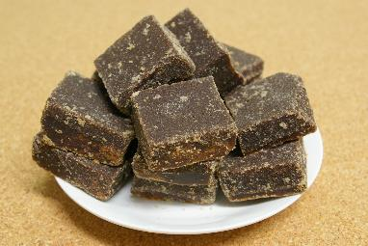
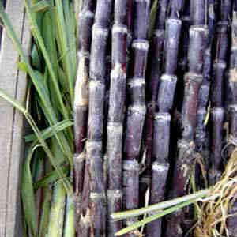
鄭芝龍（一官）勢力的崛起
鄭芝龍接手顏思齊與李旦的勢力與財富，便在魍港為基地，建立起貿易商圈。
圖：翰林出版社
圖片：維基百科、永好養生食品、新華網

Slide 29
三、荷蘭人統治下的臺灣
1、因為貿易（中、日）需求 ⇨ 1624～1662，共38年
熱蘭遮城（安平古堡）  糖水、糯米、蚵殼灰、砂
2、建立
普羅民遮城（赤崁樓、紅毛樓）
3、傳播基督教
教堂
學校
羅馬拼音文字新港文書（番仔契）

Slide 30
三、荷蘭人統治下的臺灣
4、重商主義
招募漢人來臺開墾（稻米、甘蔗）
引進黃牛耕種
引進新作物：豌豆（荷蘭豆）、土芒果、蕃茄、釋迦
稻米、蔗糖、鹿皮  外銷中國、日本
5、荷蘭人對臺影響：
利益優先  重稅 郭懷一抗荷（1652年）
原住民反抗
梅花鹿數量銳減
遺跡：紅毛港（新竹新豐）、紅毛埤（嘉義蘭潭）、紅毛井

Slide 31
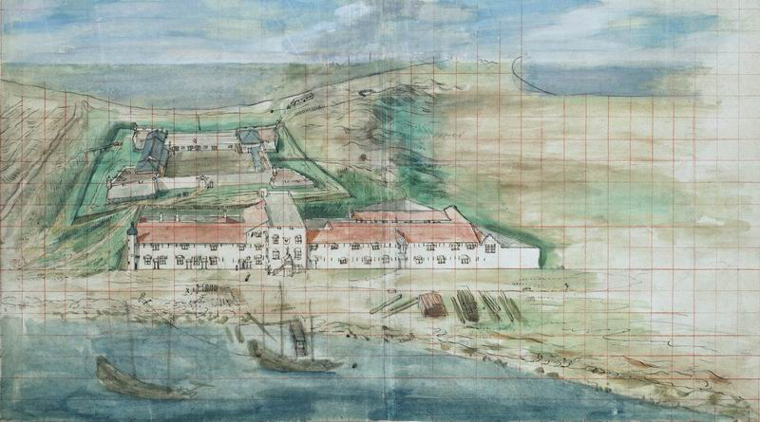
1624年長官宋克即選定一鯤身築城作為統治中心。一開始荷蘭人以木板、沙土建立奧倫治城。改稱熱蘭遮城並於1634年完成。
熱蘭遮城
荷蘭海牙國家檔案館收藏的熱蘭遮城鳥瞰圖，約1635繪--維基百科

Slide 32
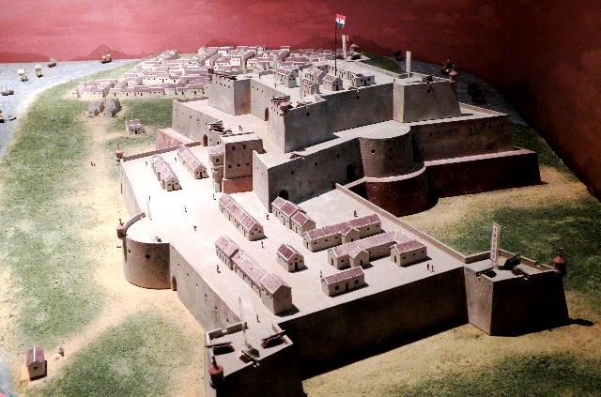
熱蘭遮城
1627年改名熱蘭遮城，並花了6年時間改建成磚城，於1634完工。地面三層，地下一層，裡面有長官住宅、軍營、教堂、監獄、食物與武器倉庫。熱蘭遮城復原模型—維基百科

Slide 33
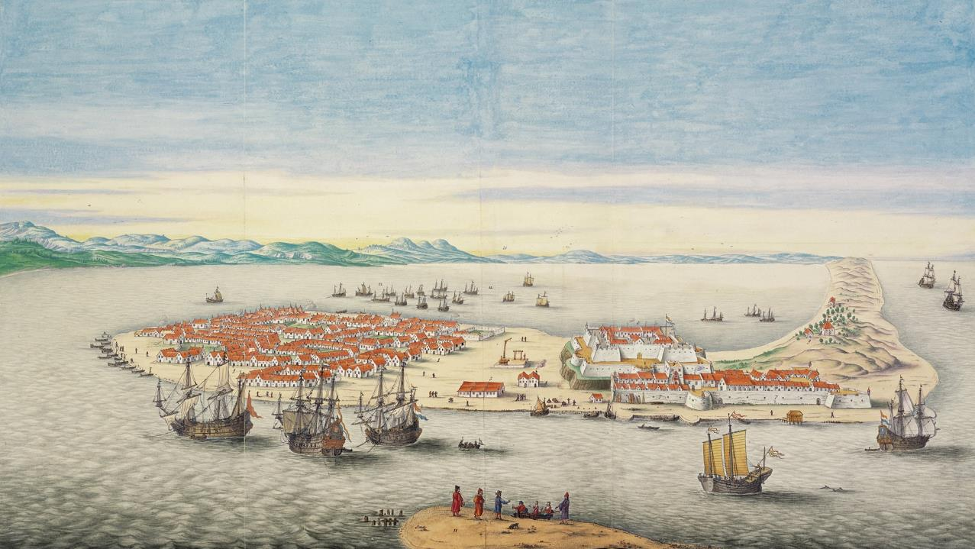
熱蘭遮城
《大員港市鳥瞰圖》，藏於荷蘭米德爾堡哲烏斯博物館（Zeeuws Museum）畫面中可看到熱蘭遮城與大員市鎮。 圖-維基百科
大員市鎮
熱蘭遮城
北線尾

Slide 34
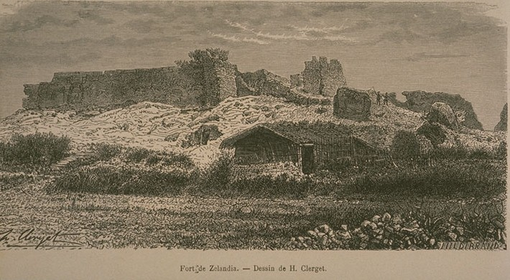
明鄭以後，改成王城，清代稱紅毛城，並成為水師副將衙門。1867年因樟腦糾紛，英軍攻佔城堡，炸毀軍火庫，城堡化為廢墟，殘存磚石被運去建億載金城。圖為1875年素描，可以清楚見到熱蘭遮城基本上已成了廢墟。圖片-維基百科

Slide 35
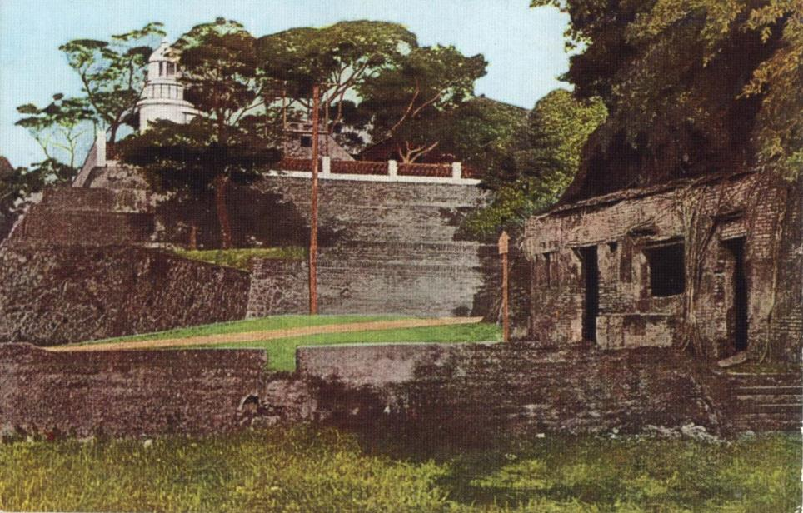
日治時期的安平古堡。
日治時期，日人將內城的荷式建築全毀，四周改以紅磚砌成方形的階臺，並在臺上建造西式平房作為海關宿舍。而成為今日的紀念館風貌。

Slide 36
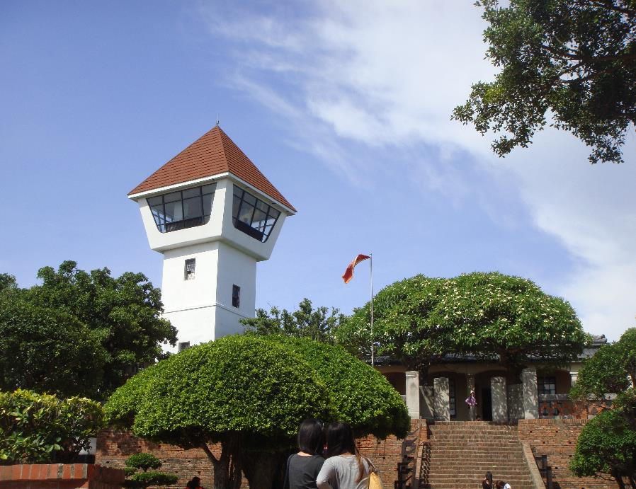
熱蘭遮城
安平古堡今貌
1930年總督府為為舉辦「臺灣文化300年紀念」，在此平臺建了洋樓，作為展覽與招待之所，這就是今日的安平古堡。
而畫面中所見的瞭望臺是民國以後所建造的。
作者自攝

Slide 37
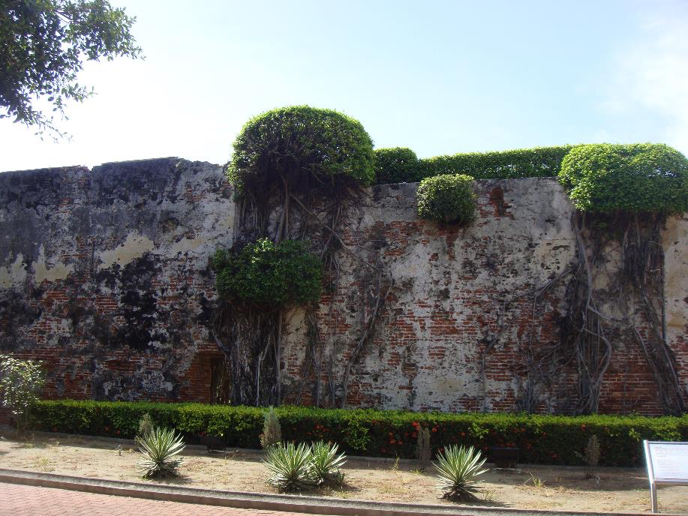
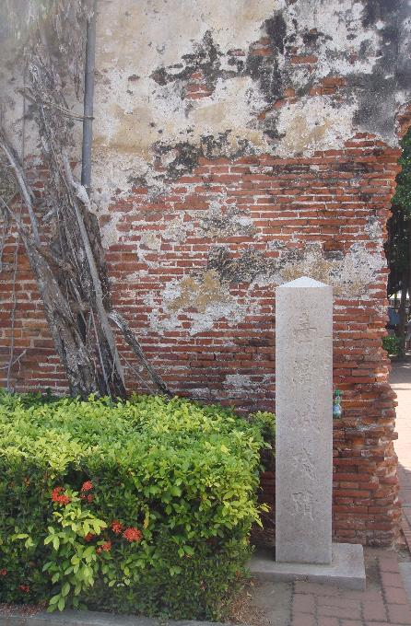
這是目前唯一僅存的熱蘭遮城殘蹟。當時荷蘭人就地取材，把糯米、紅糖漿與蚵殼粉混合成黏著劑塗料，效果良好。漢人遂把這種材料叫做紅毛土。圖-作者。

Slide 38
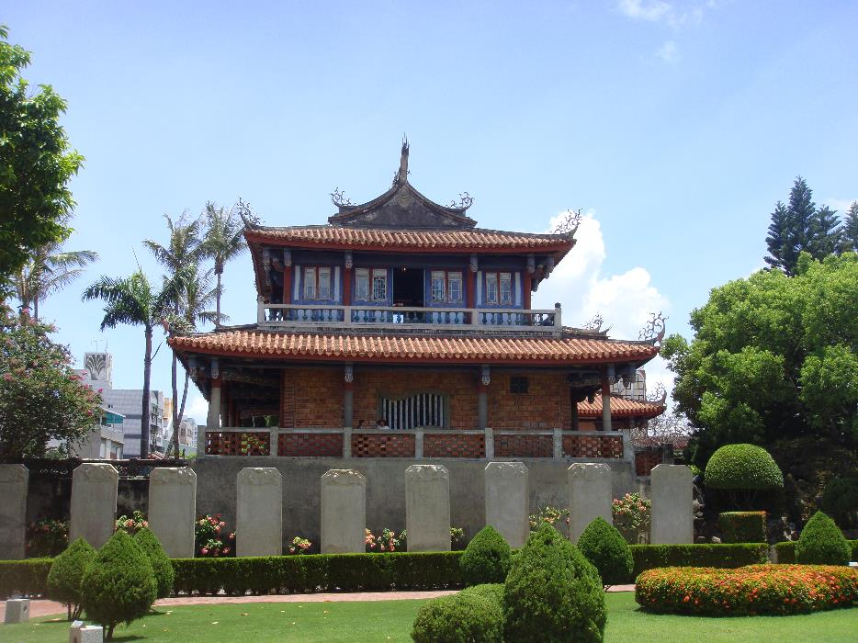
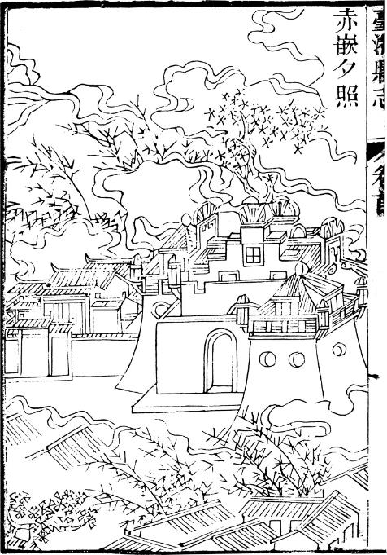
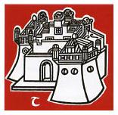
普羅民遮城
赤崁樓
1625年荷蘭人以15匹布的代價，向新港社購買赤崁地區土地權，建立普羅民遮市街。郭懷一事件後，為加強防禦，1653年建立普羅民遮城（荷蘭語意思是永恆），清代歷經地震與戰火被毀，現在所見的赤崁樓是1886年重建。
圖-作者自攝
左圖：
《重修臺灣縣誌》中插圖
右圖：立石鐵臣版畫作品

Slide 39
普羅民遮城～一張牛皮換地的故事
「赤崁」這詞，原是原住民的語彙。這裡以前居住的，除了草原上奔馳的梅花鹿外，就是西拉雅族赤崁（Saccam）社的原住民。
荷蘭人來了，以十五匹印度花布，要向原住民交易一塊「牛皮大小」的小土地。原住民收下了布匹，按照說好的，給了一塊適當大小的地。不過，荷蘭人說太小了。原住民不這麼覺得。牛皮大小的地，這樣一塊剛剛好呀。
荷蘭人把一張牛皮拿來，並且把一整塊牛皮，剪成絲線狀。這塊被剪成一條細線的牛皮，荷蘭人拿它在地上圍成一大圈。想當然爾，這條「牛皮線」圍出了「一大塊」的地。
原住民看得目瞪口呆，原來這就是荷蘭人口中的「一塊牛皮的地」。區區十五匹布，換得了這麼一大塊地，原住民也啞口無言，當場認栽。
劉良璧，《重修福建臺灣府志》，頁39-40。
荷蘭紅毛舟遭颶風飄此。愛其地，借居於土番；不可，乃紿之曰：『得一牛皮地足矣，多金不惜』。遂許之。紅毛剪牛皮如縷，周圍圈匝已數十丈；因築臺灣城（即安平鎮城）居之。已復築赤嵌城（即紅毛樓）與相望，設市於城外，而漳、泉之商賈集焉。

Slide 40
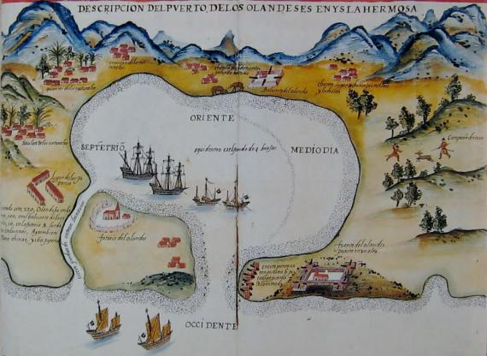
1626年葡萄牙人所繪荷蘭人在福爾摩沙(大員-臺灣)臺江內海一帶之活動。此為荷蘭人黎華鐸（Diaz Salvador）將他在大員的經歷，及所看到的，報告給澳門葡萄牙當局。葡萄牙人再依黎華鐸所敘述的大員灣之狀況而繪。

Slide 41
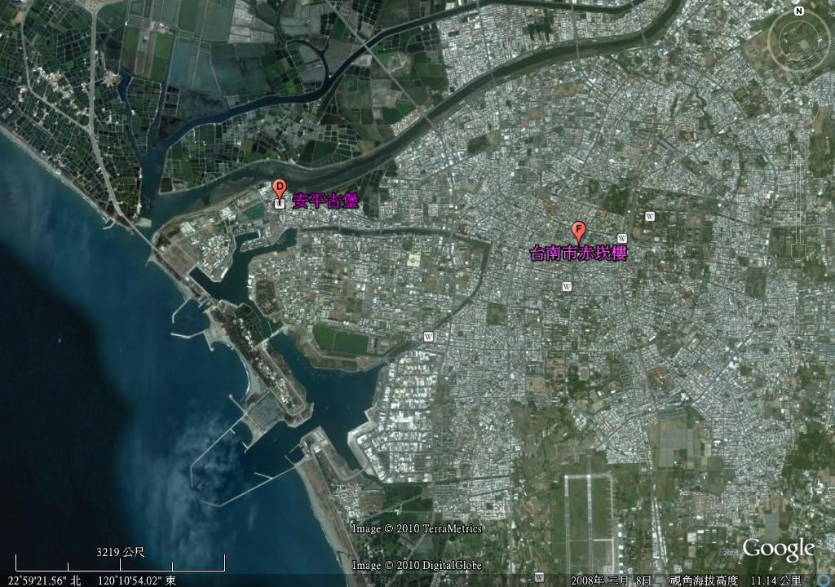
滄海桑田，對照今昔，可知西部海岸之變遷。圖：google earth
約4.66公里

Slide 42
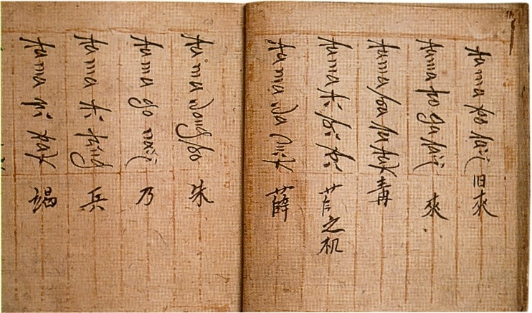
新港文書
以新港文書寫的「百家姓」圖片-翰林出版社

Slide 43
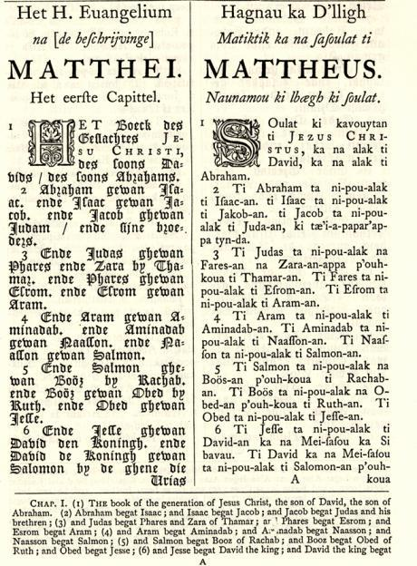
新港文書
新港語的《聖經-馬太福音》
左為荷蘭文，右是新港語。
在傳教士的努力下，新港社到了1639年，其住民已100%人口信仰基督教。
圖引自周婉窈《臺灣歷史圖說》58頁

Slide 44
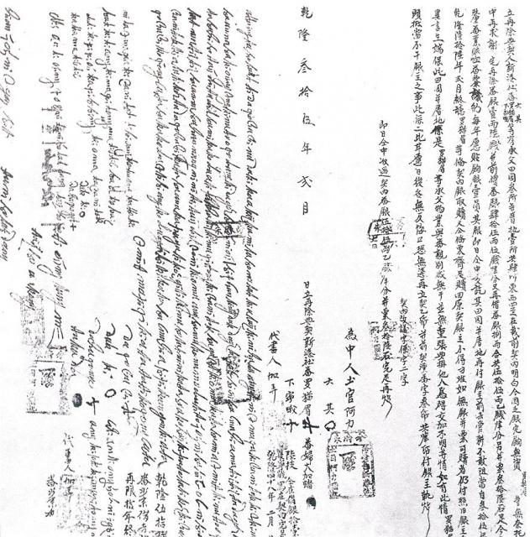
新港文書
俗稱的「番仔契」
臺北帝國大學理農學部編，《新港文書》捷幼出版社，1995

Slide 45
新港文書
番仔契是漢文、新港文雙語契約

Slide 46
VOC的好乳牛～荷蘭人的重商主義
為了生產米和糖，荷蘭人大量招攬漢人入墾，據1650年臺灣長官估算，約有1.5萬漢人在臺。1661年全臺約2.5萬移民者。 為了墾耕也特地引進黃牛，並設有專管養牛、繁殖牛隻的機構「牛頭司」至1640年底臺灣已有1200頭牛以上。（圖：翰林）
嗨～我也是移民唷～

Slide 47
〈奏為進獻臺灣所產番檨事〉康熙58年福建巡撫呂猶龍奏摺，引自《披荊斬棘—十七世紀後的臺灣》

Slide 48
荷蘭時代臺灣每年出產的鹿皮數量最高曾達15.1萬張，絕大多數銷往日本。因為日本喜愛用之做成「陣羽織」。武士用陣羽織是江戶時代武將穿在甲冑外的無袖衣，使用鹿皮為素材，衣領和開襟兩邊裝飾刺繡的花紋綢布；後背貼布繡某○○的家紋。陣羽織的式樣，據說是模仿自前來東亞細亞的西班牙人和葡萄牙人所穿著的衣服。
左圖-coolanews府城報，林東良 右圖-維基。

Slide 49
根據VOC的資料顯示：
①VOC在亞洲地區收益中，日本佔38.8%， 臺灣居次為25.6%，但日本利潤建立在臺灣的轉運機能之上。
②1650年左右，荷蘭東印度公司在臺灣的每年純收益約46.7萬盾荷幣(約10億新臺幣)
※匯率依歐陽泰，《福爾摩沙如何變成臺灣府》
荷蘭總督說：臺灣真是公司的一頭好乳牛
臺灣在荷西時期的貿易網絡圖。 圖-翰林出版社。

Slide 50
荷蘭時代的歷史遺跡
左圖為紅毛土—水泥，但二者仍是不同的唷（維基）。
右圖為彰化縣的紅毛井。（作者自攝）

Slide 51
荷蘭時代的歷史遺跡
臺灣歷史中有關於荷蘭與西班牙之地方名稱或器物等均冠以「紅毛」之名，如紅毛城(安平古堡、聖多明哥城)、紅毛樓(赤嵌樓)、紅毛埤(嘉義蘭潭-左圖)、紅毛土等。
同樣的，對西洋人曾經停泊駐紮或活動登陸之地，亦稱之為紅毛港。臺灣有兩個紅毛港，一在高雄小港，一在新竹縣新豐鄉。新竹的紅毛港是因為1646年，荷蘭人在該地遭遇海難上岸而得名，荷蘭人曾在此地區停泊或活動，因此紅毛港地名之由來是與荷蘭人有著密切關係。 圖-作者

Slide 52
四、西班牙在臺灣
1、1626～1642年 共17年。
2、登陸基隆，建碉堡—聖薩爾瓦多城
建立聖多明哥城（淡水紅毛城）
3、勢力範圍：淡水、臺北、宜蘭
4、傳教～天主教
5、經濟活動：採硫磺、鹿皮
6、歷史痕跡：
San Diego  三貂角(東北角海岸)
維基百科

Slide 53
引用資料來源
01.《數位典藏與數位學習聯合目錄》，網址：
http://catalog.digitalarchives.tw/item/00/11/b2/04.html
02.湯錦臺，《大航海時代的臺灣》（臺北市：貓頭鷹，2001）。
03.石守謙等，《福爾摩沙～十七世紀的臺灣、荷蘭與東亞》（臺北市：故宮博物院，2005）。
04.維基百科，網址：http://zh.wikipedia.org/
05.翰林出版社
06.臺北帝國大學理農學部編，《新港文書》（臺北市：捷幼出版社，1995）。
07.周婉窈《臺灣歷史圖說》（臺北市：聯經，1998）。
08. google earth 軟體
09.黃永松，《十七世紀荷蘭人繪製的臺灣老地圖•下》（臺北市：漢聲，1997）。
10.許世融老師
11.陳鼎盛先生
12.楊安生先生
13.吳沛芸相簿，網址：https://geolocation.ws/h/en/
14.張崴耑老師，搜秀資源網，網址：https://picasaweb.google.com/103769348165725339984
15.PC home個人新聞臺（coolanews府城報），網址：http://mypaper.pchome.com.tw/coolanews/post/1322916849
16.尾田榮一郎，《航海王》。東立出版社。
17.李筱峰，《台灣史100件大事》（臺北市：玉山社，1999）。

Slide 54
THE END
備註：從下一頁起，即為本單
元要抄寫的筆記內容唷！
1640_Map_of_Formosa-Taiwan_by_Dutch_荷蘭人所繪福爾摩沙-臺灣

Slide 55
4-1 來到福爾摩沙的紅毛人

Slide 56
ㄧ、臺灣名稱的由來
1.「埋冤（ㄉㄞˊ ㄩㄢ）」～連橫《臺灣通史》
2.西拉雅族原住民 tayoun（臺窩灣社or大員社）
※福爾摩沙 Formosa：16世紀歐洲水手命名。
意為「美麗的島嶼」！

Slide 57
二、大航海時代的臺灣
艋舺小船 竹筏
原住民
捕魚、與漢人交易
大航海時代的臺灣
(戰略位置)
捕魚、避風、做生意
漢人
中國帆船
開墾-顏思齊、鄭芝龍
(商人 + 海盜)
日本
朱印船
貿易
到亞洲探險、貿易
荷蘭
西班牙
西洋帆船

Slide 58
三、荷蘭人統治下的臺灣
1、因為貿易（中、日）需求 ⇨ 1624～1662，共38年
熱蘭遮城（安平古堡）  糖水、糯米、蚵殼灰、砂
2、建立
普羅民遮城（赤崁樓、紅毛樓）
3、傳播基督教
教堂
學校
羅馬拼音文字新港文書（番仔契）

Slide 59
三、荷蘭人統治下的臺灣
4、重商主義
招募漢人來臺開墾（稻米、甘蔗）
引進黃牛耕種
引進新作物：豌豆（荷蘭豆）、土芒果、蕃茄、釋迦
稻米、蔗糖、鹿皮  外銷中國、日本
5、荷蘭人對臺影響：
利益優先  重稅 郭懷一抗荷（1652年）
原住民反抗
梅花鹿數量銳減
遺跡：紅毛港（新竹新豐）、紅毛埤（嘉義蘭潭）、紅毛井

Slide 60
四、西班牙在臺灣
1、1626～1642年 共17年。
2、登陸基隆，建碉堡—聖薩爾瓦多城
建立聖多明哥城（淡水紅毛城）
3、勢力範圍：淡水、臺北、宜蘭
4、傳教～天主教
5、經濟活動：採硫磺、鹿皮
6、歷史痕跡：
San Diego  三貂角(東北角海岸)
維基百科

